Slide 1


第二节 电子气热容量
本节主要内容:
4.2.1 电子气的摩尔热容量
4.2.2 电子气摩尔热容量的讨论

Slide 2


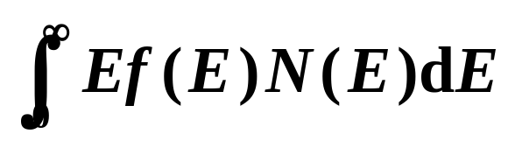
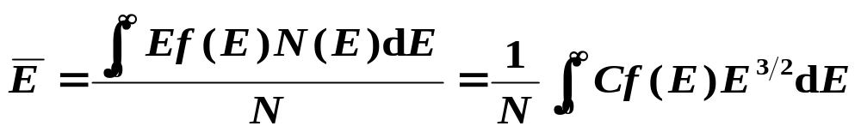
§4.2 电子气热容量
4.2.1 电子气的摩尔热容量
1.每个电子的平均能量
E~E+dE间的电子数：
E~E+dE间电子的能量:
电子的总能量：
每个电子的平均能量：

Slide 3
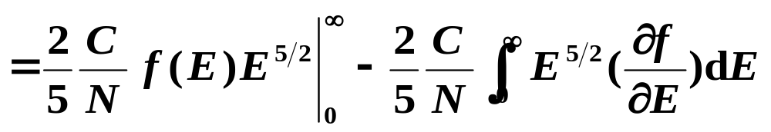
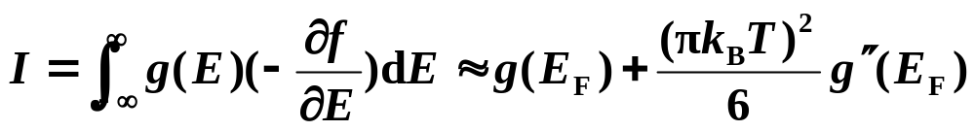
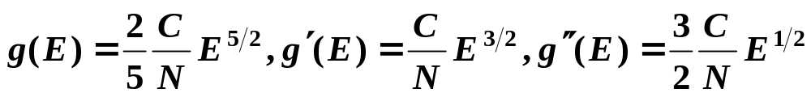
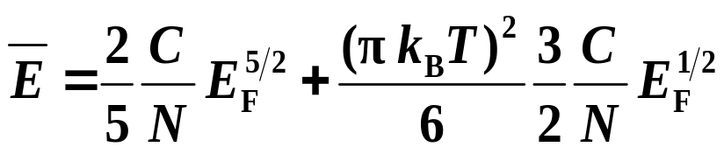
=0

Slide 4

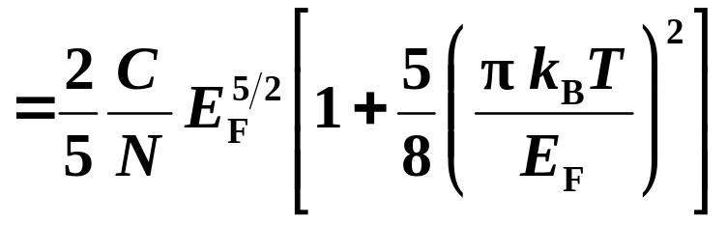
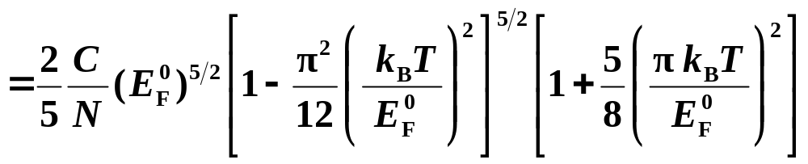
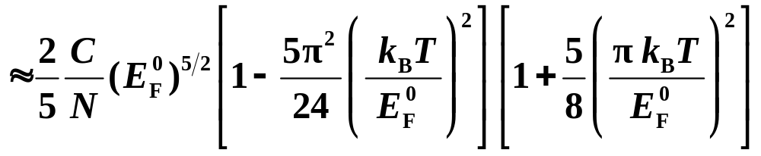
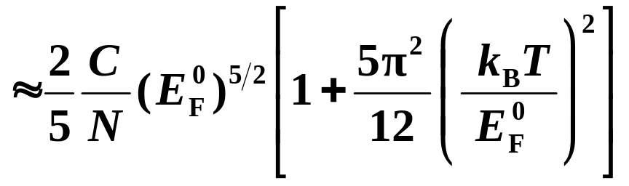

Slide 5
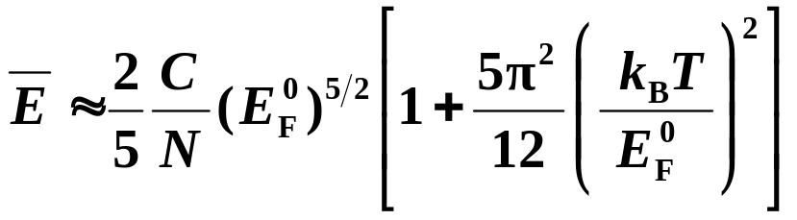
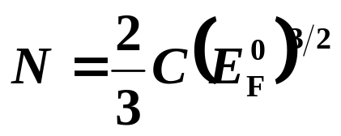
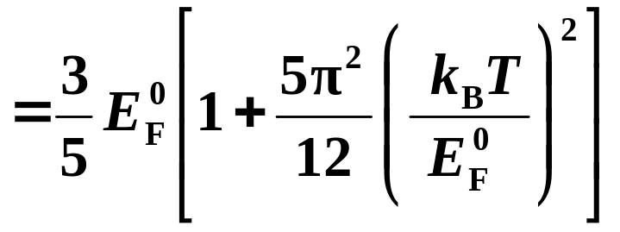
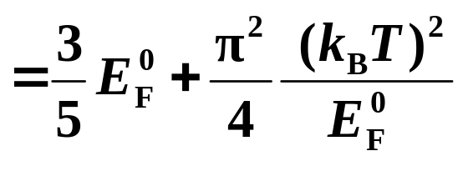
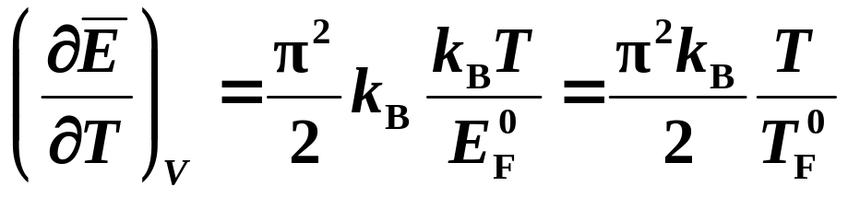
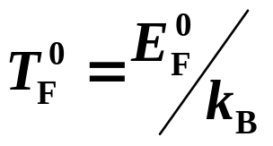
2.每个电子对热容量的贡献

Slide 6
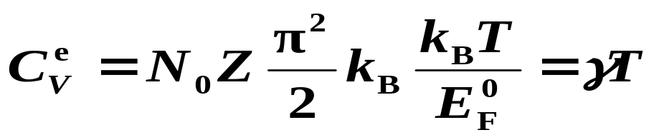
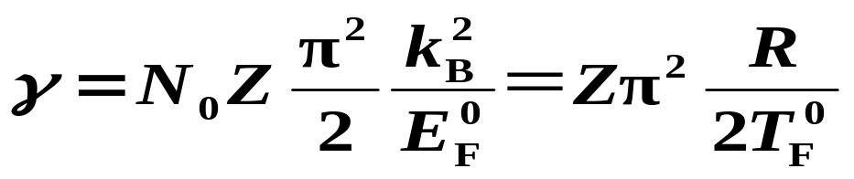
---电子气的费米温度，约为10⁴--10⁵K。
3.电子气的摩尔热容量为
N₀为每摩尔的原子数, Z为每个原子的价电子数，γ电子热容系数。
N₀k_{B}=R，R=8.31441J/mol·K为气体常量。

Slide 7
4.2.2 电子气摩尔热容量的讨论
1.在常温下晶格振动对摩尔热容量的贡献的量级为J/mol· k²而电子比热的量级为mJ/mol· k² 。
电子比热与晶格振动比热相比很小，如何解释呢?
这是因为尽管金属中有大量的自由电子，但只有费米面附近k_{B}T范围的电子才能受热激发而跃迁至较高的能级。所以电子的热容量很小。
电子热容量可以直接提供费米面附近能态密度的信息。

Slide 8

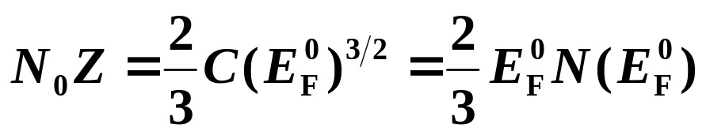
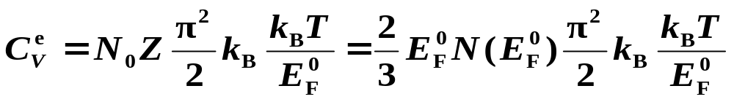
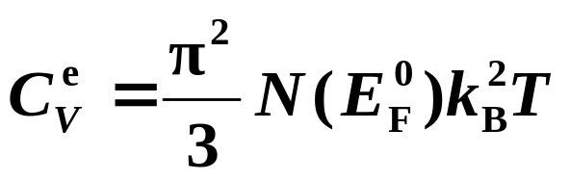
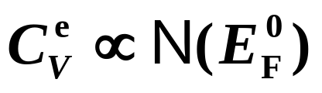
2.电子气能态密度
很多金属的基本性质主要取决于能量在E_{F}附近的电子， 从k空间看，也就是在费米面Ｅ＝Ｅ_{F}附近的电子，因此研究费米面附近的状况具有重要意义。根据以上的分析知道电子的热容量可以直接提供对费米面附近能态密度的了解。

Slide 9
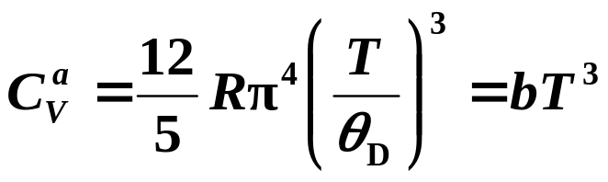
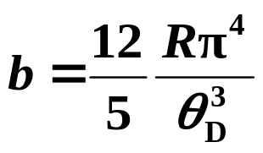
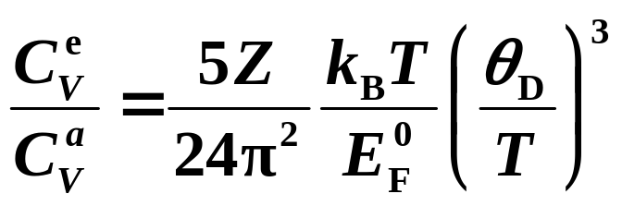
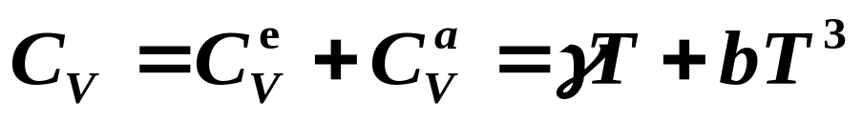
3.低温时金属比热
电子气和晶格振动对摩尔热容贡献之比为：
在温度甚低时，两者的大小变得可以相比，晶体的摩尔热容量可以表示为：

